Slide 1
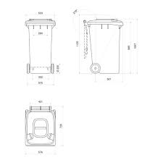
Wanddikte meting minicontainers
De dikte van de wanden zal op 4 verschillende
plekken bepaald worden.
Op de aangegeven plekken zal er een rond gat worden uitgeboord.
De dikte van deze opening zal opgemeten worden.
Front 1
Front 2
Zij 1
Zij 2
De resultaten zullen gedeeld worden met de inschrijver

